Slide 1
Исследовательская работа по химии на тему: “Влияние питательных элементов на рост и развитие растений”.
Выполнил: Лынов Андрей
ученик 10 класса
Проверила: Идигишева Нурслу Кубашевна

Slide 2
Оглавление
Актуальность
Задача
Гипотеза
Что такое удобрение?
История применения удобрений
Классификация
Вред, наносимый удобрениями
Заключение

Slide 3
Актуальность
На фоне различных проблем современного мира как глобального характера (перенаселение, изменение климата), так и охватывающих только нашу страну (существование экономики в условиях галопирующей инфляции, неравномерное освоение территория страны), остро стоит вопрос об обеспечении продовольствия и эффективного исполнения функций сельского хозяйства. Возникают проблемы слишком малой урожайности, плохого качества растительных продуктов и постепенного истощения земли. Пытаясь решить выше описанные проблемы, многие землевладельцы начинают использовать больше удобрений для ухода за урожаем. Мне стало интересно, является ли это решением данного вопроса. Собирая информацию по данной теме, я наткнулся на множество интересных фактов об уходе за растениями, но у меня появились новые вопросы:
1. Какие вещества используются в качестве удобрения?
2. Как правильно использовать данные вещества?

Slide 4
Задача и гипотеза.
Задача: Выяснить, чем избыток удобрений может быть опасен для растений и урожая.
Гипотеза: Допустим, избыток удобрения может негативно сказаться на развитии растений и урожайности.

Slide 5
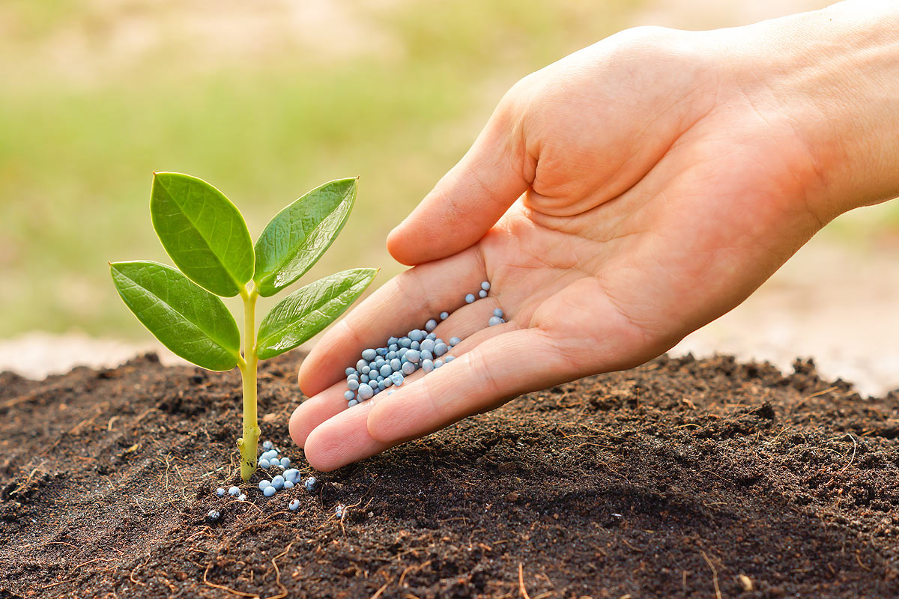
Что такое удобрение?
Удобрения — вещества для питания растений и повышения плодородия почв. Их эффект обусловлен тем, что они предоставляют растениям один или несколько дефицитных химических компонентов, необходимых для их нормального роста и развития.

Slide 6
История применения удобрений.
Точно определить момент, когда впервые были осознанно применены различные химические вещества для ускорения роста растений, отследить невозможно, однако примеры использования удобрений встречаются на протяжении всей истории человечества. Скорее всего, удобрения в той или иной форме применялись со времён возникновения земледелия.
Одним из первых примеров применения удобрений был Древний Египет. В то время для ускорения роста культур использовался речной ил, считавшиеся благословением бога Нила-Хапи.
Несмотря на вышеуказанные факты, применение минеральных веществ для удобрения почвы началось относительно недавно, так как к концу античности в представлении людей сложилось мнение, что для роста растениям необходима лишь вода, а в тех случаях, когда удобрения применялись это были либо органические удобрения, либо эмпирически подобранные вещества (например, зола). Вероятно, поэтому новая теория, предложенная немецким химиком Ю. Либихом в книге «Органическая химия в применении к земледелию и физиологии», была встречена «в штыки». В частности, в своем труде автор указывал на обеднение почвы минеральными солями и предрекал скорую необходимость их искусственного внесения в состав удобрений.

Slide 7
Классификация удобрений.
Удобрения можно классифицировать по следующим признакам:
по происхождению (минеральные и органические);
по агрегатному состоянию (жидкие, полужидкие, твёрдые);
по способу действия (прямого и косвенного);
по способу их внесения в почву: основное, предпосевное, подкормочное, внутрипочвенное, поверхностное;
по способу кормления растений: корневые подкормки, внекорневые подкормки (по листу).

Slide 8
Минеральные удобрения.
Минеральные удобрения вносятся для пополнения запаса питательных веществ в почве, таких как фосфор (P), калий (К), азот (N). Если эти удобрения вносятся отдельно, их называют простыми (аммиачная селитра (N), суперфосфат (P), хлористый калий (K)).При внесении могут использоваться смеси удобрений, но это значительно усложняет подготовку к внесению и ухудшает качество их распределения по полю. Поэтому широкое распространение получили сложные удобрения (нитрофоски (фосфор, азот и калий) и аммофос (фосфор и азот)).

Slide 9
Органические удобрения.
Наиболее распространённые виды органических удобрений — биогумус, перегной, торф, вытяжка (концентрат) из морских водорослей, навоз, гуано, птичий помёт, компост, сапропель, комплексные органические удобрения. Согласно данным Росстата сельскохозяйственными предприятиями внесено органических удобрений: 1990 г — 389,5 млн. т, 2010 г — 53,0 млн. т (снижение более 7 раз). Следует отметить, что такие органические удобрения, как компосты и навозы, могут производиться и использоваться локально, не затрагивая производственные процессы других хозяйствующих рыночных субъектов, что делает статистический учет их реального применения весьма неточным.

Slide 10
Вред, наносимый удобрениями.
Повышая урожайность культур, минеральные удобрения влияют на качество урожая и на здоровье самой культуры. В растениях уменьшается содержание углеводов и увеличивается количество сырого протеина. В картофеле уменьшается содержание крахмала, а в зерновых культурах изменяется аминокислотный состав, т.е. питательность белка снижается. Применение минеральных удобрений при выращивании сельскохозяйственных культур влияет также на хранение продуктов. Снижение сахара и сухого вещества в свекле и других овощах ведёт к уменьшению срока хранения продукта.
Также чрезмерное употребление минеральных удобрений приводит к перенасыщению почвы различными солями, что ведет к уменьшению общей плодородности почвы и затрудняю для растения в получении других необходимых веществ, например воды, что, как и является проблемой сомой по себе, так и делает его более уязвимым для разливных заболеваний.
Ещё одним негативным последствием неправильного применения удобрений является чрезмерное развитие сорных трав, способных полностью задушить культурные растения, ослабленные из-за избыточной концентрации солей в почве, также вызванным чрезмерным употреблением удобрений.

Slide 11
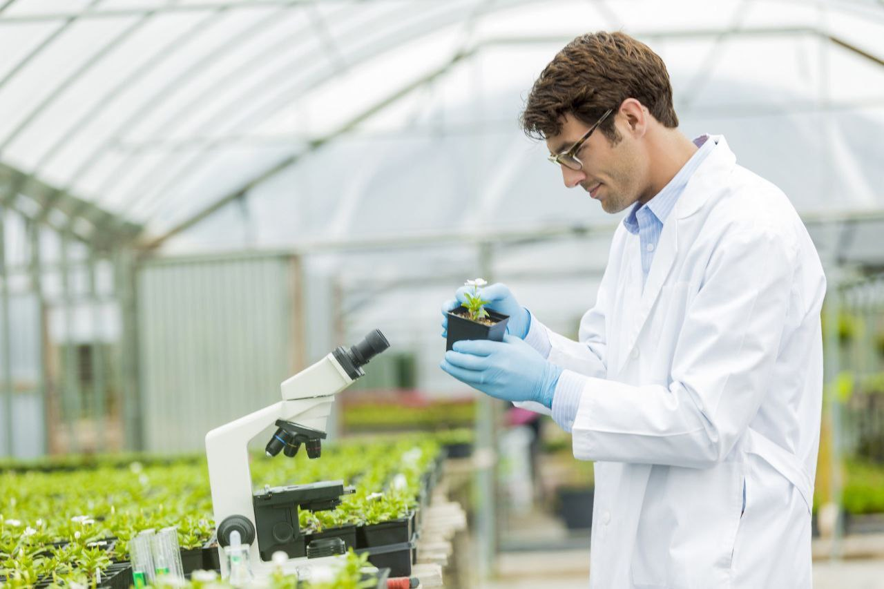
Заключение.
В заключение хотелось бы сказать, что удобрения являются очень важной частью современного агропромышленного комплекса, но, как и со всем в нашей жизни, не следует злоупотреблять. В ходе данного проекта были составлены некоторые рекомендации по применению удобрений в сфере промышленного сельского хозяйства и любительского садоводства. Ниже приведён список данных рекомендаций.

